Slide 1
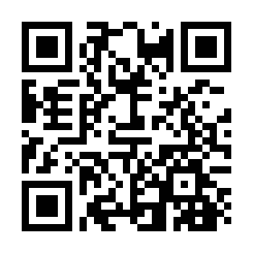
大阪国際がんセンター
第93回 膵がん教室 のご案内
ｃ
テーマ：手術療法と入院生活
。
日時：2023年10月18日（水）
14：30～15：30
場所：Web配信 ※現地開催はございません
プログラム
①「膵がんに対する外科治療」 秋田医師
②「手術療法と療養生活」 看護師
～リフレッシュの時間～ 理学療法士
③「手術療法と食事」 管理栄養士
④「手術前後の口腔ケアーがん治療と歯科の関係」
歯科衛生士
Web視聴方法
ｃ
右記のQRコードより、Youtube Liveで
ご視聴ください。
配信期間：3か月間（1/17まで）
お問合せ先
運営事務局 oici.pcs@gmail.com
080-7233-9076
協力：ミリアド・ジェネティクス合同会社

Slide 2
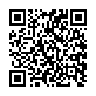
大阪国際がんセンター 膵がん教室 YouTubeチャンネル 見逃し配信中です！

